Slide 1
ИНДЕКСАЦИЯ ХРАНИЛИЩА ТЕКСТОВ НА ОСНОВЕ ЕСТЕСТВЕННО-ЯЗЫКОВОЙ АДРЕСАЦИИ
Пермский филиал федерального государственного автономного образовательного учреждения высшего образования «Национальный исследовательский университет «Высшая школа экономики»
Факультет экономики, менеджмента и бизнес-информатики
Кафедра информационных технологий в бизнесе
Работу выполнила студентка 4-ого курса группы ПИ-14-1 факультета экономики, менеджмента и бизнес-информатики
Н.А.Симонова
Научный руководитель:
к.ф.-м.н., доцент, доцент кафедры информационных технологий в бизнесе
Л.Н. Лядова
Notes:
Добрый день. Меня зовут Симонова Наталья и тема моего доклада –
Индексация хранилища текстов на основе естественно-языковой адресации.

Slide 2
План
Проблема хранения корпусов.
Результаты анализа существующих решений.
Выбор СУБД для поставленной задачи.
Индексация на основе естественно-языковой адресации.
Проектирование сервиса-хранилища.
Разработка и тестирование сервиса.
Заключение.
Notes:
План моего доклада:
Постановка задачи.
Описание методов.
Описание сервиса.
И результаты.

Slide 3
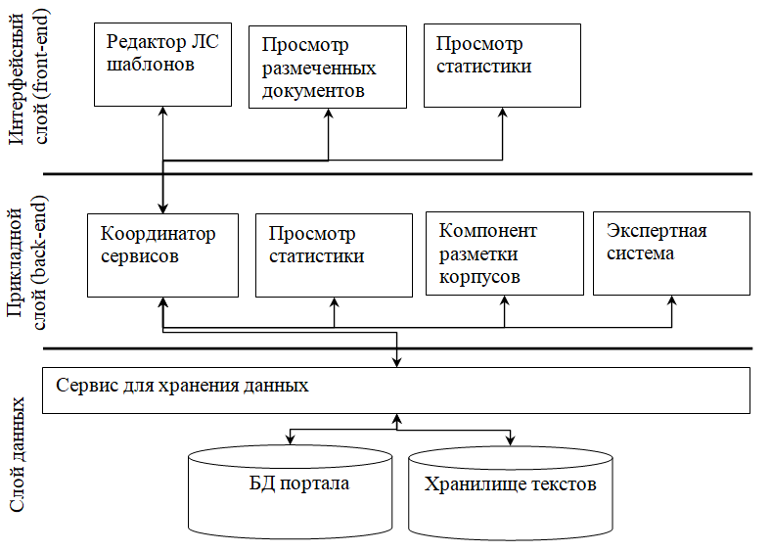
Архитектура интернет-портала
Notes:
Как вы уже знаете, специальное ПО может быть использовано для анализа и оценки соответствия научному стилю.
Поэтому сотрудниками кафедры информационных технологий и департамента иностранного языка и студентами выполняется исследование в одной из целей которого является создание нового программного продукта, который может быть использован для количественного анализа научной речи. Данный продукт имеет сервис-ориентированную архитектуру, представленную на слайде.
**Современные корпусные исследования требуют анализа большого объема текстов, поэтому лингвистам необходимы программы, которые позволяют обрабатывать большие объемы информации и предоставляют совместный доступ к корпусам для разделения работы между лингвистами.

Slide 4
Постановка проблемы
Notes:
Моей работой стало создание компонента для хранения информации.

Slide 5
Объект и предмет
Объект – хранение корпусов текстов.
Предмет – индексация данных корпусов на основе естественно-языковой адресации.
Notes:
Таким образом, были выделены объект и предмет исследования, представленные на слайде.

Slide 6
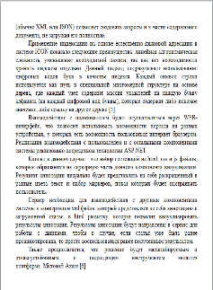
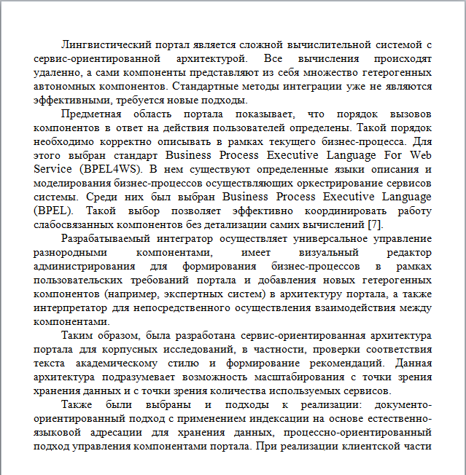
Постановка проблемы
Мета-информация
Информация о пользователях/корпусах
Корпуса текстов могут включать миллиарды слов
Notes:
Для работы портала необходимо хранить большой объем разнообразной информации (о пользователях, корпусах, различные представления текста, мета-информацию и др.).

Slide 7
Существующие решения хранения корпусов
Критерий | AntConc | CQPweb | Corsis |  | Gate
 |  |  | Библиотека | Программа
Возможность хранения больших объемов данных | Нет, так как не использует БД, загружает в оперативную память | Да | Является библиотекой | Нет, так как не использует БД, загружает в оперативную память | Да
Скорость доступа к данным | Высокая, так как работа происходит в оперативной памяти | Достаточно высокая за счет использования CWB |  | Высокая, так как работа происходит в оперативной памяти | Достаточно высокая за счет использования MG4J
Формат данных | Только txt | XML | XML | XML | XML или OWL
Объем дополнительной памяти | Дополнительная память не нужна | Нужна дополнительная память для модели CWB | Является библиотекой | Дополнительная память не нужна | Нужна дополнительная память для индексов MG4J
Notes:
Существующие решения были проанализированы с точки зрения хранения данных. Часть существующих инструментов работает в оперативной памяти, что обеспечивает быструю работу, однако не позволяет обрабатывать большие объемы информации. Часть использует специальную модель или индексацию, однако данный подход требует использования дополнительной памяти.

Slide 8
Цель и задачи
Цель - разработка модуля для хранения, поиска и получения текстов и корпусов с использованием индексации на основе естественно-языковой адресации в виде web-сервиса.
Задачи:
Выполнить анализ существующих решений, технологий, в том числе проанализировать возможность применения индексации на основе естественно-языковой адресации.
Произвести проектирование web-сервиса для хранения корпусов: вариантов использования, структуры и архитектуры.
Реализовать web-сервис для хранения корпусов.
Notes:
Таким образом, целью моей работы стала разработка модуля для хранения, поиска и получения текстов и корпусов с использованием индексации на основе естественно-языковой адресации в виде web-сервиса.
Задачи представлены на слайде.

Slide 9
Методы и технологии
Сервис-ориентированная архитектура | Гибкость системы, простота разделения обязанностей
Windows Communication Foundation | Несколько точек доступа, различные протоколы
Документо-ориентированная СУБД (Azure Cosmos DB). | Работа со слабоструктурированными данными, гибкость схемы
Entity Framework для реляционной части | Независимость слоя БД, быстрота реализации
Естественно-языковая адресация | Ускорение поиска
Notes:
Для достижения цели были выбраны следующие методы и технологии:
Модуль создавался в виде WCF-сервиса.
Текстовые данные хранятся в документ-ориентированной базе данных.
Реляционная база данных хранит структурированную информацию (о пользователях и корпорациях), работа с ней осуществляется через Entity Framework.
Индексация на основе естественно-языковой адресации должна повысить производительность базы данных при полнотекстовом поиске.

Slide 10
Методы и технологии
Сервис-ориентированная архитектура.
Windows Communication Foundation.
Документо-ориентированная СУБД (Azure Cosmos DB).
Entity Framework для реляционной части
Естественно-языковая адресация.
Notes:
Для достижения цели были выбраны следующие методы и технологии:
Модуль создавался в виде WCF-сервиса.
Текстовые данные хранятся в документ-ориентированной базе данных.
Реляционная база данных хранит структурированную информацию (о пользователях и корпорациях), работа с ней осуществляется через Entity Framework.
Индексация на основе естественно-языковой адресации должна повысить производительность базы данных при полнотекстовом поиске.

Slide 11
Документо-ориентированные СУБД
Подходит для слабо-структурированных данных: текстов, разметки.
Гибкость структуры: новая дополнительная информация при расширении возможностей сервиса.
JSON или XML.
Лёгкость масштабирования.
Notes:
Давайте рассмотрим Документо-ориентированные СУБД более подробно.
Для хранения текстовой информации целесообразно использовать документ-ориентированный подход, поскольку он больше подходит для полуструктурированных данных и имеет гибкую структуру для хранения дополнительной информации.

Slide 12
Выбор документо-ориентированной СУБД
 | Поддержка различных языков запросов | Простота развертывания на сервере | Цена доступа | Простота взаимодействия с СУБД
MongoDB | - | - | + | -
OrientDB | ± | - | + | ±
Cosmos DB | + | + | ± | +
Notes:
Документ-ориентированная CosmosDB была выбрана, так как уже является сервисом, проста в использовании и поддерживает различные языки.

Slide 13
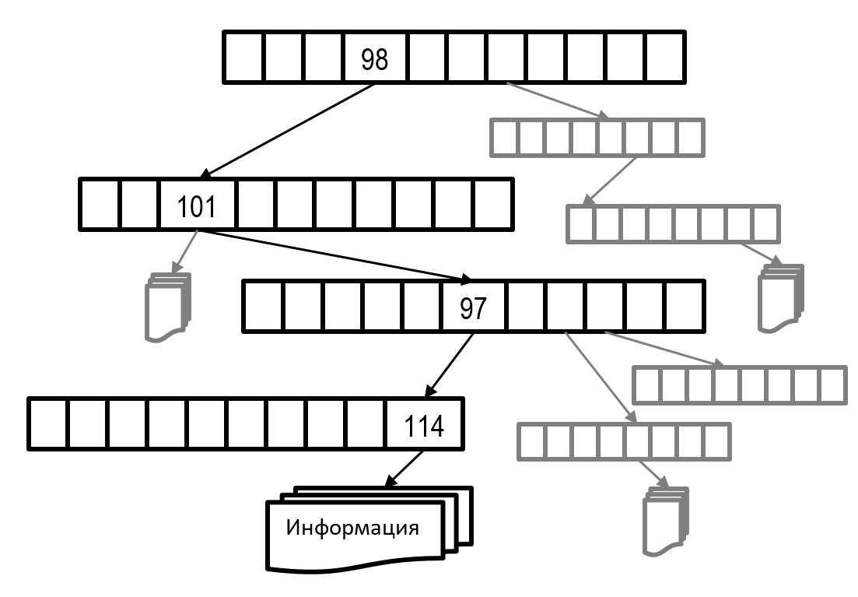
Индексация на основе естественно-языковой адресации
Преимущества:
Линейная зависимость поиска от объема данных
Уменьшение необходимой памяти, так как нет необходимости хранить индексы («адрес» данных) отдельно
Многомерная структура для хранения данных
Notes:
Последовательное чтение текстового файла (чтобы найти конкретное ключевое слово) является медленной операцией, поэтому необходим индексированный подход.
Естественно языковая адресация показала ряд преимуществ в предыдущих работах.:
Линейная алгоритмическая сложность
Уменьшение необходимой памяти, так как нет необходимости хранить индексы отдельно
Индексации на основе естественно-языковой адресации подразумевает использование цифровых кодов букв в качестве индекса. При этом каждый символ строки используется как путь в специальной многомерной структуре для хранения на основе дерева.

Slide 14
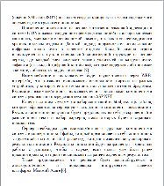
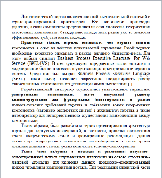
Индексация на основе естественно-языковой адресации: поиск
100
define – abstract semantic verb.
Stem - difin
d
101
d
100
e
101
f
102
i
105
n
110
e
102
f
105
i
110
n
Документы в корпусе, содержащие ключевое слово define
Notes:
Пример доступа к текстам, доступных по ключевому слов “bear”, представлен на слайде.
При реализации данной структуры в прошлых работах самым быстрым и удобным решением стало использование многоуровневой хэш-таблицы с ключом фиксированной длины.

Slide 15
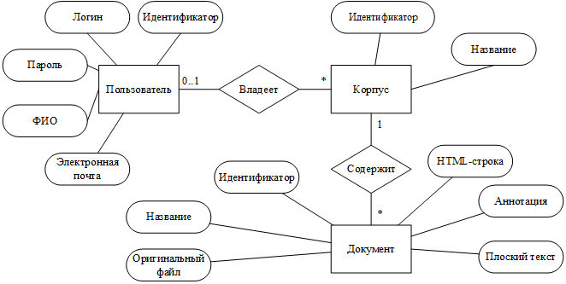
Проектирование: модель данных
Notes:
Были выделены сущности предметной области и их атрибуты, отображенные на слайде.
Вся информация была поделена на

Slide 16
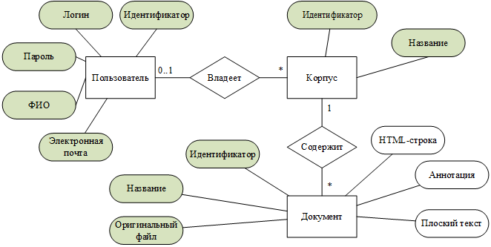
Проектирование: модель данных
Notes:
структурированную

Slide 17
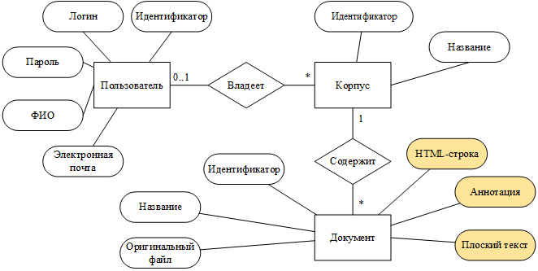
Проектирование: модель данных
Notes:
и слабоструктурированную и на основе это была разделена на реляционную и нереляционную части.

Slide 18
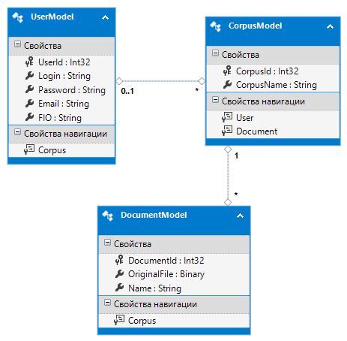
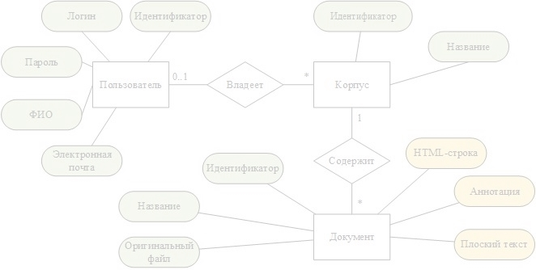
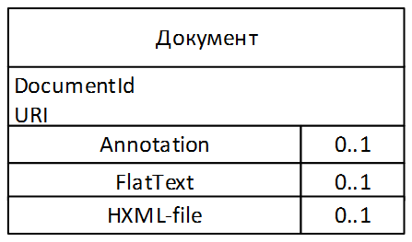
Проектирование: базы данных
+ Сериализованная древовидная структура индексов
Реляционная часть
Нереляционная часть
Notes:
Информация о пользователях и корпусах содержится в реляционной СУБД, а также ключи (DocumentId), названия документов и оригинальный файл.
В документо-ориентированной базе данных хранится информация о документах, была определена примерная схема информации, которая будет храниться в формате JSON.
Древовидная структура для хранения индексов на основе естественно-языковой адресации также может храниться в документо-орентированной базе данных в виде файлов с серилизованными объектами.

Slide 19
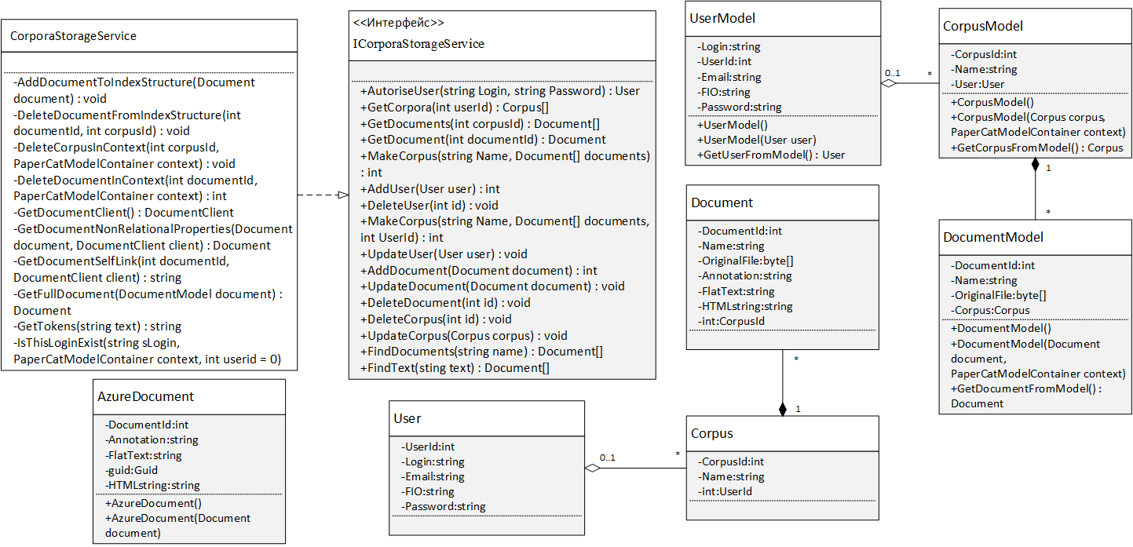
Проектирование: диаграмма классов контракта и реализации сервиса
Notes:
Следующим этапом проектирования стало создание диаграммы классов. Диаграмма классов включает в себя классы контракта сервиса, сам сервис, а также вспомогательные классы для работы с базами данных.

Slide 20
Проектирование: диаграмма классов для поддержки индексации
Notes:
Классы для работы с индексацией на основе естественно-языковой адресации включают в себя классы структуры индексов: NLAStructure и NLAHeadDocument, которые содержат словарь ссылок на класс IndexStructureObject.
Класс NLAStructureHelper содержит методы для работы с созданной структурой.

Slide 21
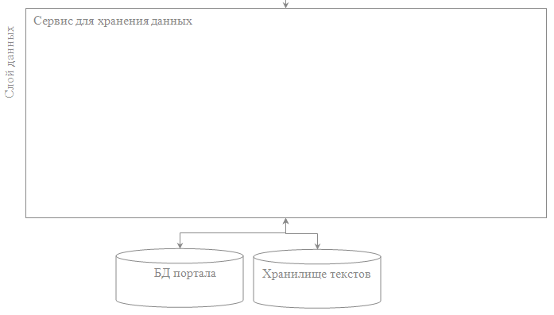
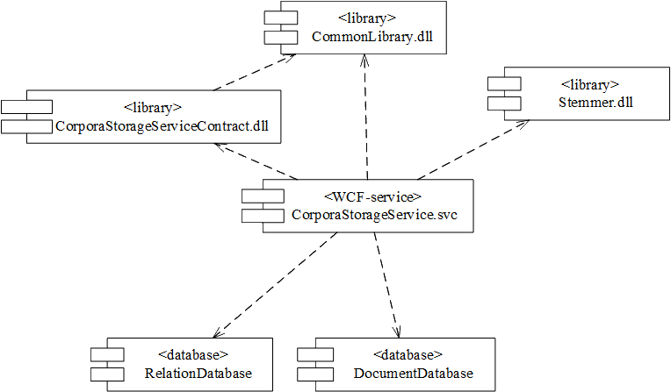
Реализация сервиса: архитектура
Notes:
При создании системы в отдельные функциональные блоки были выделены:
Компонент для стемминга текста.
Контракты сервиса.
Реляционная и нереляционная базы данных.
Сам сервис.
Выделенные компоненты и методы контракта сервиса покрывают все требования. А выделение контрактов в отдельные библиотеки позволяет использовать класс ChannelFactory при работе с сервисом.

Slide 22
Реализация сервиса
Реализация CRUD-функций через EF, LINQ и клиента Cosmos DB.
Реализация многоуровневой древовидной структуры на основе Dictionary<Tkey, TValue> с ключом – подстрока из 3 символов
На платформе Azure были созданы базы данных: SQL Azure и Cosmos DB.
Сервис был опубликован на Azure и доступен по ссылке: https://papercatdatastorage.azurewebsites.net/CorporaStorageService.svc
Notes:
При реализации CRUD функций были использованы технология Entity Framework и LINQ для работы с реляционной базой данных. Для нереляционной части документа используется предоставляемая Microsoft библиотека клиента Cosmos DB, которая позволяет добавлять, удалять, изменять документы из коллекции, а также выполнять LINQ-запросы к документам.
Также при добавлении, удалении или изменении текста документа происходит соответствующее изменение данных в структуре для индексации на основе естественно-языковой адресации.
Была реализована многомерная древовидная структура в виде многоуровневой хеш-таблицы на основе стандартного класса Dictionary<Tkey, TValue>. Ключом была выбрана подстрока из трех символов. Так как обработка текста и структуры индексов занимает достаточно большое время, данные операции проводятся в отдельных потоках.
Для работы сервиса на портале Azure были созданы базы данных, сервис был опубликован и доступен по ссылке

Slide 23
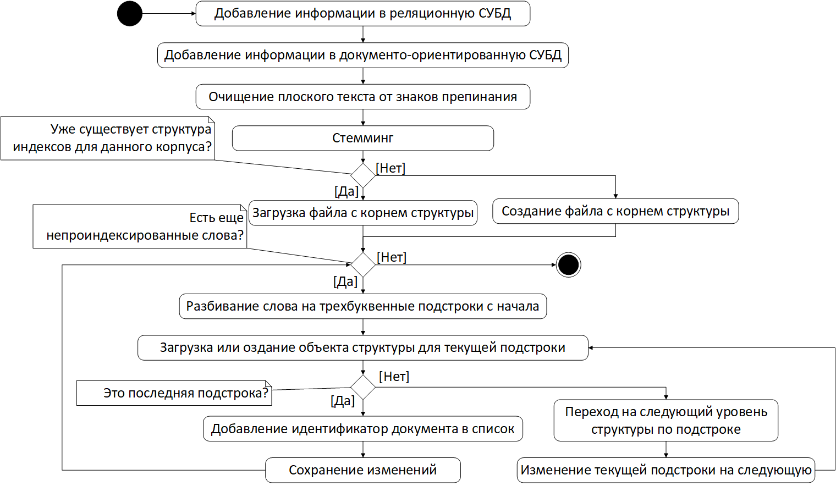
Реализация сервиса: добавление документа
Notes:
Давайте рассмотрим некоторые алгоритмы программы, связанные с индексацией.
При добавлении нового документа его плоский текст очищается от знаков препинания и стоп-слов, затем выделяются основы ключевых слов (стемминг), и для каждой такой основы происходит поиск места в дереве и вставка идентификатора документа, где данное слово присутствует.

Slide 24
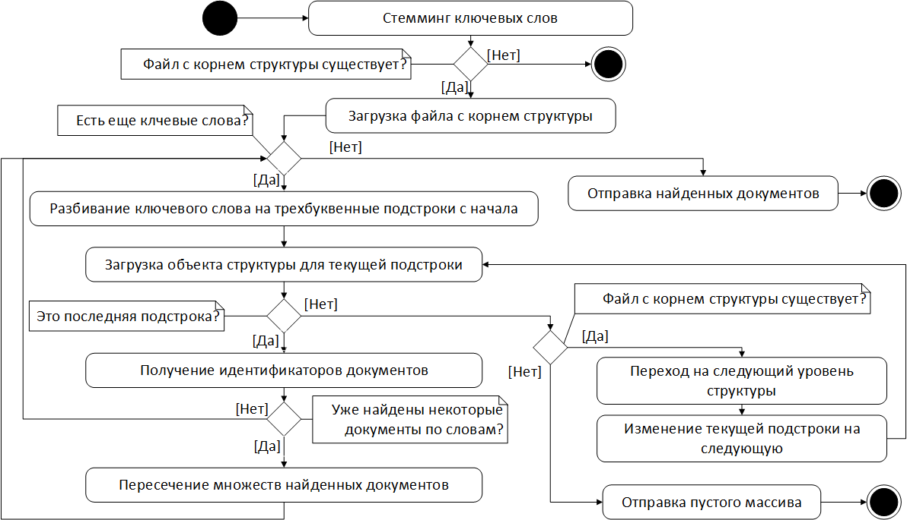
Реализация сервиса: поиск документов
Notes:
Поиск документа предполагает проход по структуре по ключу и получение списка идентификаторов документов.
При удалении идентификатора документа из структуры происходит обход дерева в глубину, и все вхождения данного идентификатора удаляются.

Slide 25
Тестирование сервиса
Функциональное тестирование с помощью тестового клиента и WcfTestClient.exe.
Интеграционное тестирование, в том числе с помощью Java-клиента и web-клиента (вызов из Jquery c HTML-страницы).
Тестирование эффективности индексации на основе естественно-языковой адресации
Notes:
В ходе работы необходимо протестировать не только реализацию всех функций сервиса для хранения корпусов, но и возможность взаимодействие этого сервиса с другими компонентами системы.
На этапе функционального тестирования проводилось тестирование основных функций сервиса по методу черного ящика.
Интеграционное тестирование включало в себя тестирование возможности взаимодействия с сервером с помощью тестовых программ.

Slide 26
Оценка эффективности индексации на основе естественно-языковой адресации
Графики зависимости времени поиска от количества слов в корпусе
Notes:
Тестирование эффективности индексации на основе естественно-языковой адресации включало в себя сравнение скорости поиска документов по ключевому слову с применением индексации и при простом последовательном сканировании документов.
Результаты тестирования показали, что время поиска без применения индексации всегда больше, а при достижении суммарного количества слов в корпусе примерно в 5 тысяч слов разница во времени работы между поиском с индексацией и без индексации всё больше увеличивается.

Slide 27
Заключение
Разработан WCF-сервис для хранения корпусов текстов с индексацией на основе естественно-языковой адресации, реализованный на языке C#.
Индексация показала преимущество перед простым полнотекстовым поиском.
Возможная дальнейшая работа:
Изучение эффективности индексации на основе естественно-языковой адресации по сравнению с другими подходами к индексации.
Внедрение сервиса в разрабатываемую систему.
Работа была апробирована на всероссийской научно-практической конференции «Математика и междисциплинарные исследования – 2018».
Notes:
Итогом данной работы стал WCF-сервис для хранения корпусов текстов с индексацией на основе естественно-языковой адресации, реализованный на языке C#.
Созданное приложение позволяет хранить информацию о пользователях, корпусах, а также различную информацию о текстах. Поиск по ключевым словам текста был реализован с помощью древовидной структуры для индексации на основе естественно-языковой адресации.
Данная индексация показала преимущество перед полнотекстовым поиском с полным последовательным чтением текста.
Дальнейшей работой может быть дальнейшее изучение эффективности индексации, а также полноценное внедрение сервиса в разрабатываемую систему.

Slide 28
Спасибо за внимание! Готова ответить на ваши вопросы.
Симонова Наталья Андреевна
natashasimonovaa@yandex.ru

Slide 29
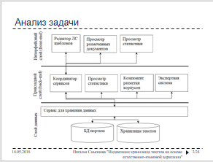
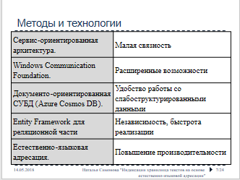
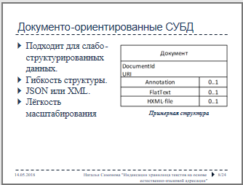
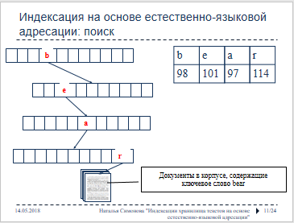
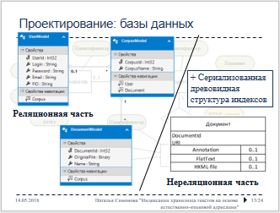
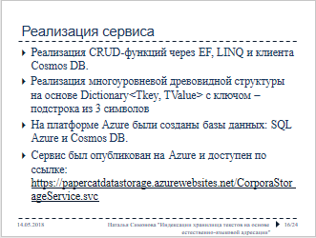
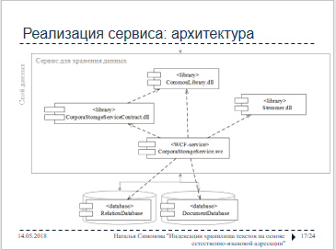
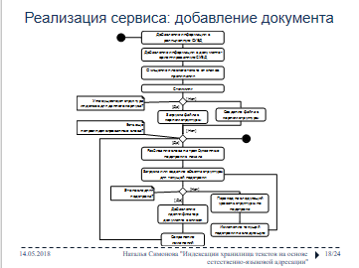
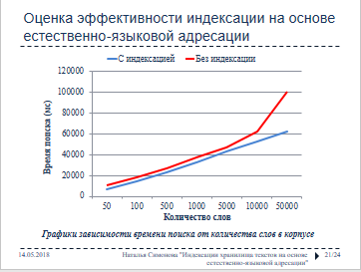
Оглавление
Спасибо за внимание!
Симонова Наталья Андреевна
natashasimonovaa@yandex.ru
1
3
5
7
8
10
11
12
13
14
16
17
18
20
21
22
Notes:
Windows Communication Foundation, так как в отличие от обычного сервиса, WCF позволяет иметь несколько точек доступа, поддерживает сессии на уровне сервиса, а не метода, позволяет использовать различные протоколы и предоставляет некоторые другие расширенные возможности.
Документо-ориентированный подход, так как он обеспечивает более простую работу с неструктурированными текстовыми данными, а также многие NoSQL базы специально разработаны для хранения крупных объемов данных с более простой поддержкой масштабирования. Преимуществами данного подхода также являются гибкость схемы, легкая масштабируемость и эффективность разработки.
Технология Entity Framework для работы с реляционной базой данных, так как она обеспечивает независимость базы данных и более быструю реализацию, а также поддерживает LINQ, транзакции и параллелизм.
Cosmos DB в качестве СУБД для хранения документов, так как данная СУБД уже является сервисом, не требует сложных настроек, поддерживает различные языки, хоть и предоставляется только по подписке.
Индексация на основе естественно языковой адресации, так как данный подход позволяет уменьшить необходимый объем памяти (нет необходимости отдельно хранить индексы), а значит позволит, при необходимости, уменьшить затраты на память (например, в облачном хранилище).

